Slide 1
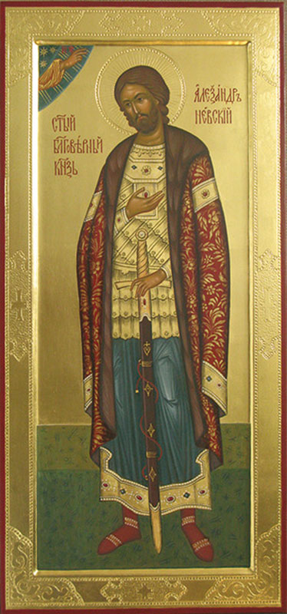
СВЯТОЙ КНЯЗЬ
АЛЕКСАНДР НЕВСКИЙ –
СЛАВНОЕ
ИМЯ РОССИИ

Slide 2
Тема 2.
Невская битва и Ледовое побоище

Slide 3
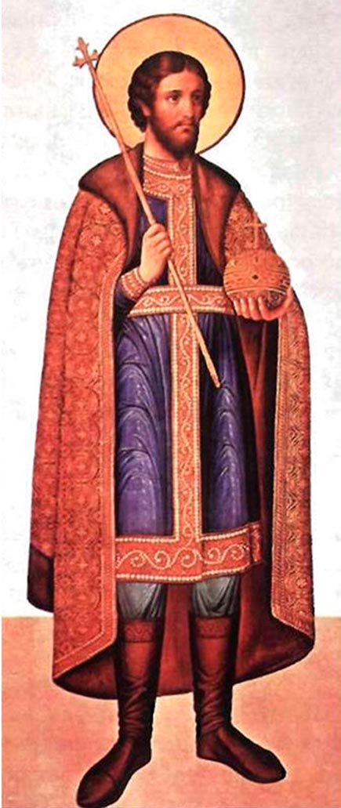
Святой князь Александр Невский. Стенная роспись Грановитой палаты. Большой Кремлевский Дворец

Slide 4
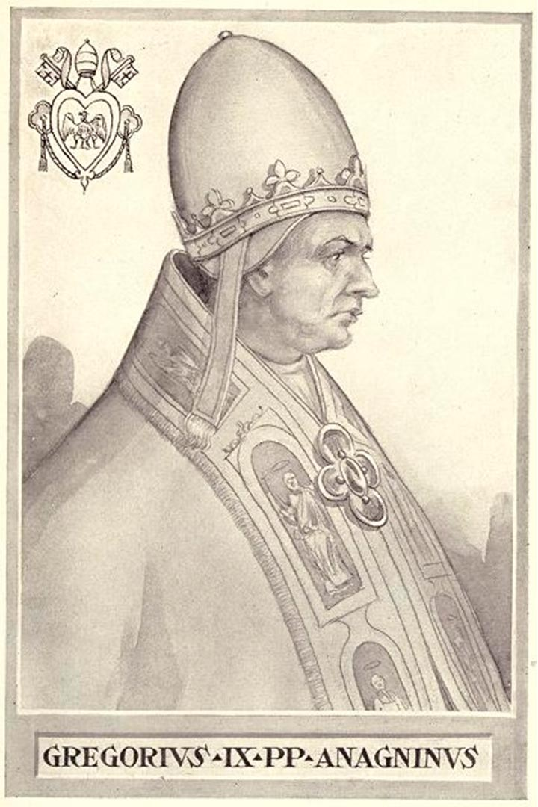
Римский папа Григорий IX

Slide 5
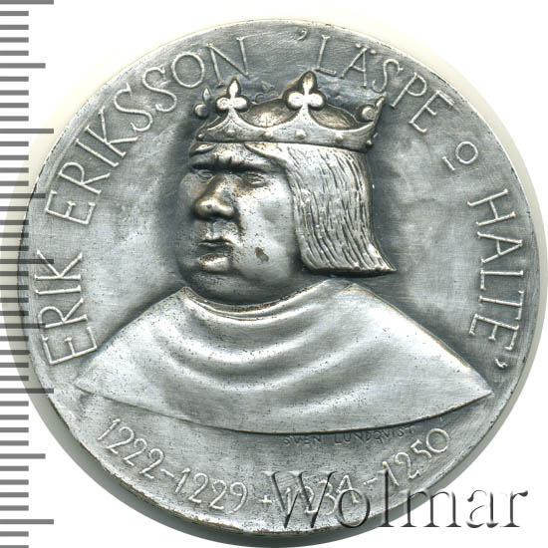
Эрик Эрикссон, король Швеции

Slide 6
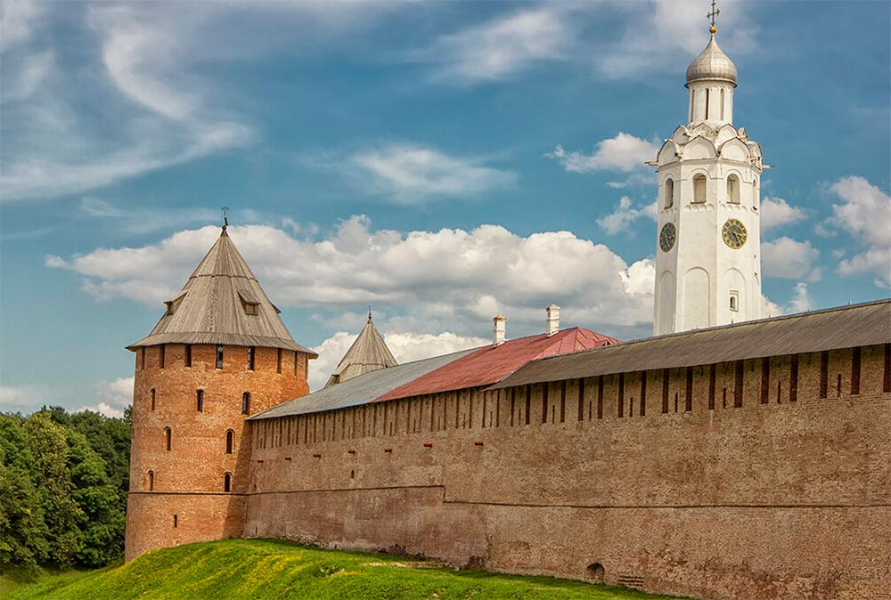
Новгородский кремль

Slide 7
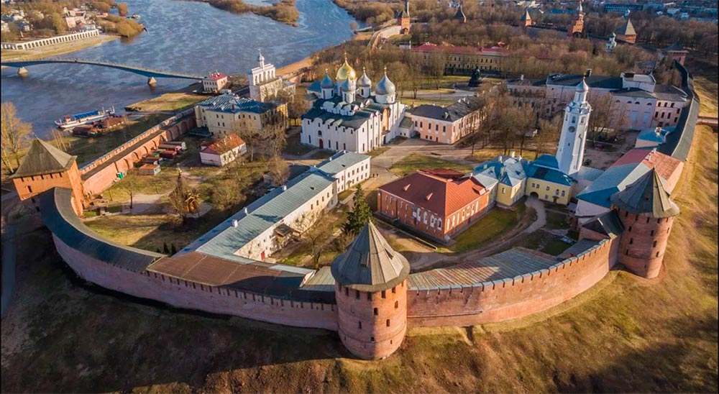
Новгородский кремль

Slide 8
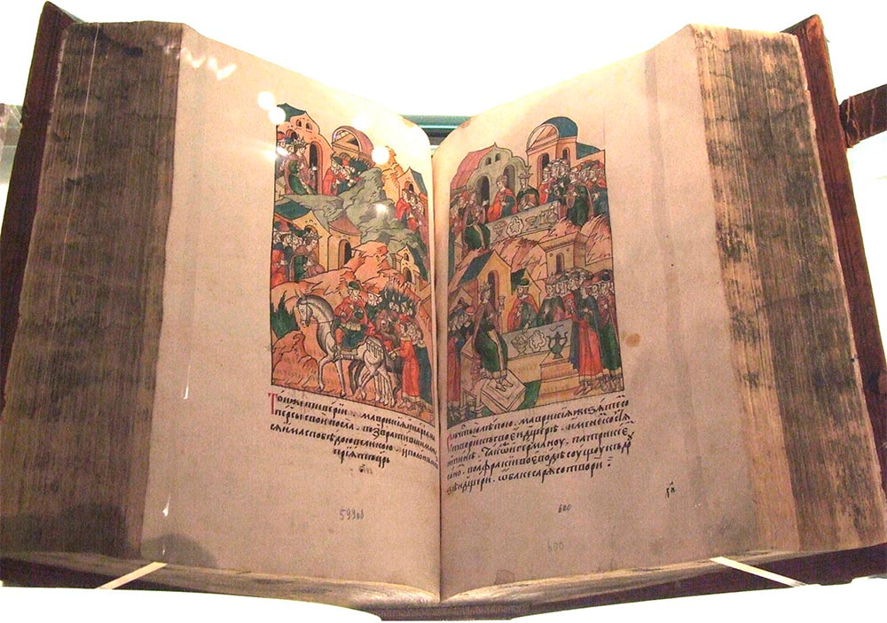
Лицевой летописный свод. XVI в. Российская национальная библиотека

Slide 9
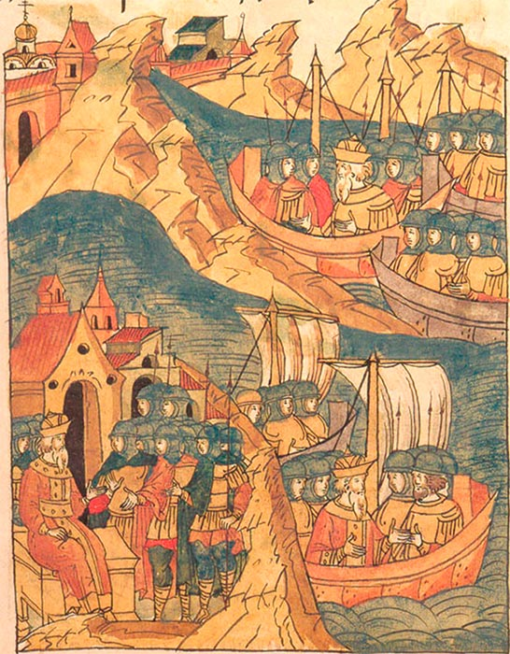
Шведские корабли плывут к Новгороду. Летописная
миниатюра

Slide 10
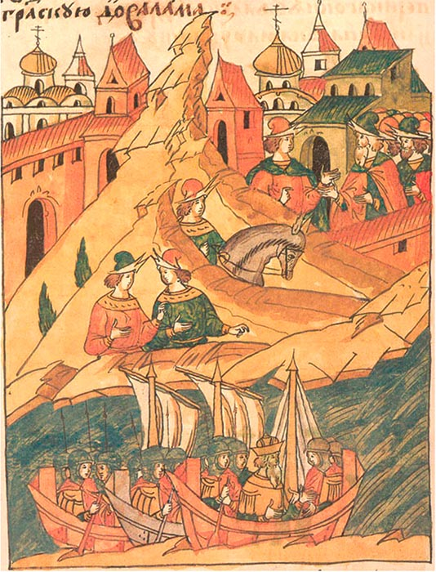
Новгородцы узнают
о приближении
кораблей шведов. Летописная
миниатюра

Slide 11
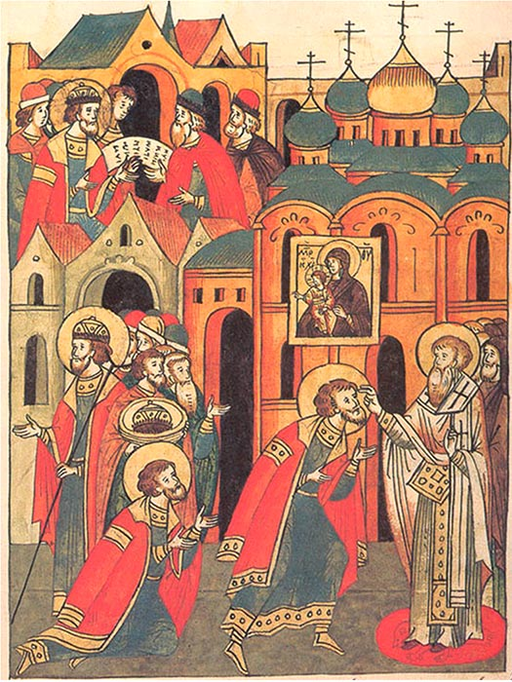
Архиепископ Спиридон в Софийском соборе благословляет князя Александра на битву со шведами.
Летописная миниатюра

Slide 12
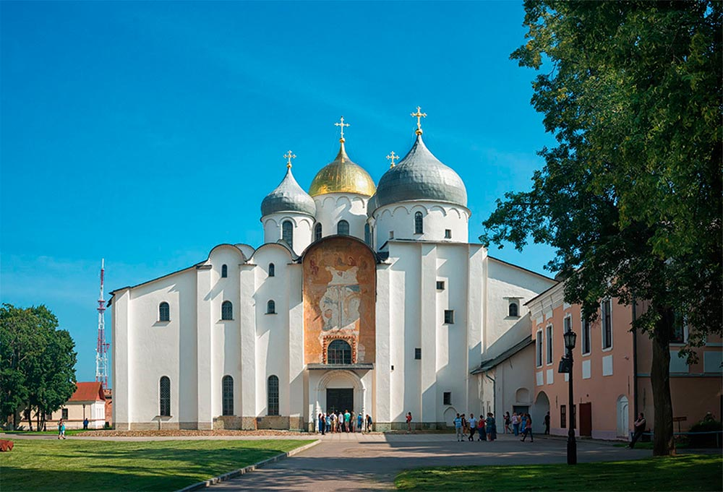
Новгородский Софийский собор

Slide 13
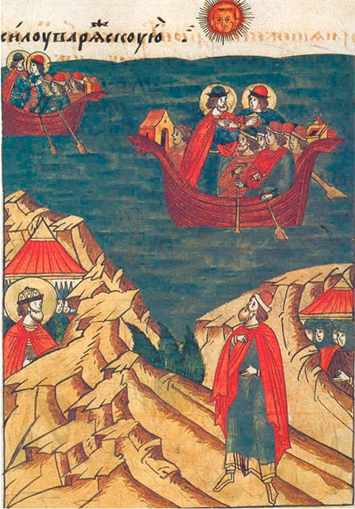
Видение Бориса и Глеба Пелгусию. Лицевой летописный свод

Slide 14
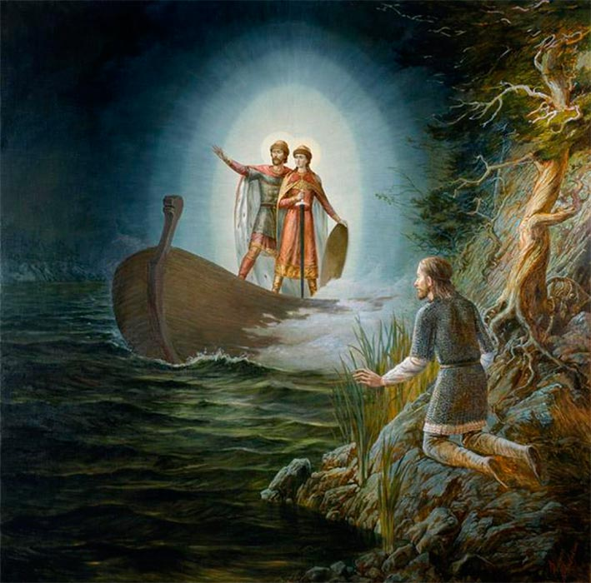
Видение Бориса и Глеба Пелгусию. Художник Ф. Москвитин

Slide 15
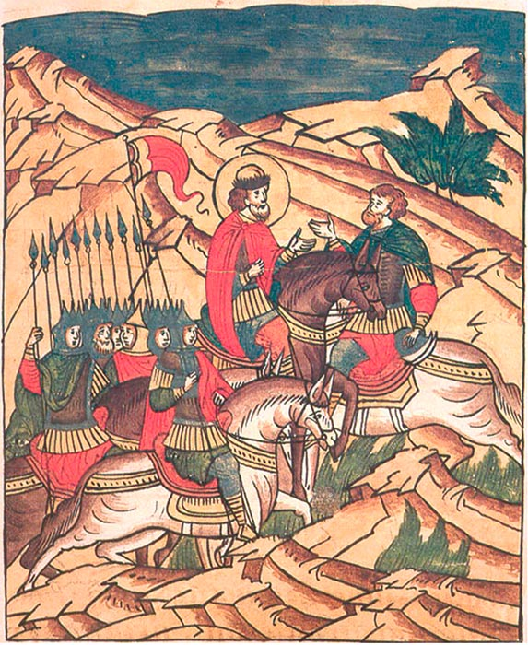
Пелгусий сообщает князю Александру о приближении шведов. Лицевой летописный свод

Slide 16
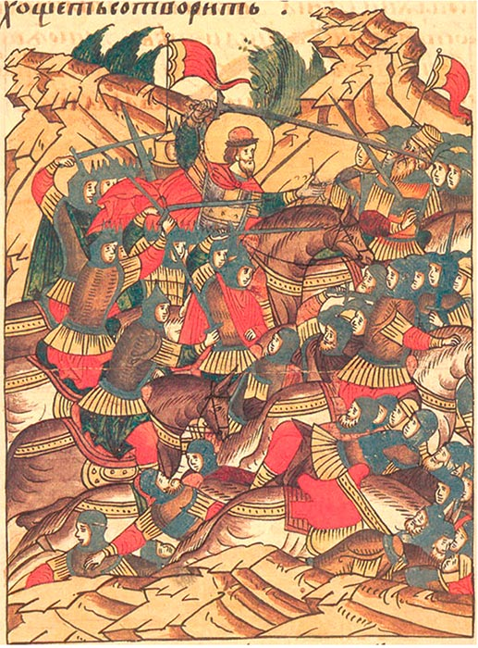
Невская битва. Князь
Александр наносит рану Биргеру. Лицевой летописный свод

Slide 17
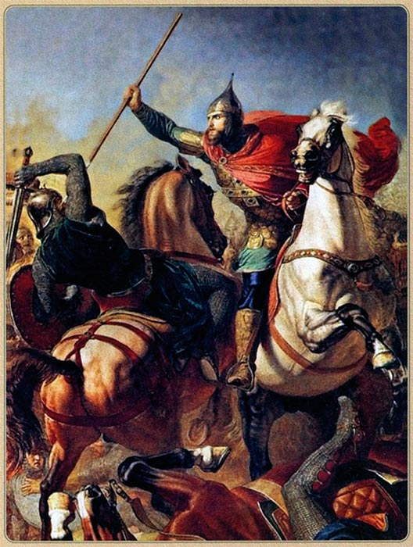
Невская битва.
Поединок Александра Невского и Биргера.
Художник Ф.Моллер

Slide 18
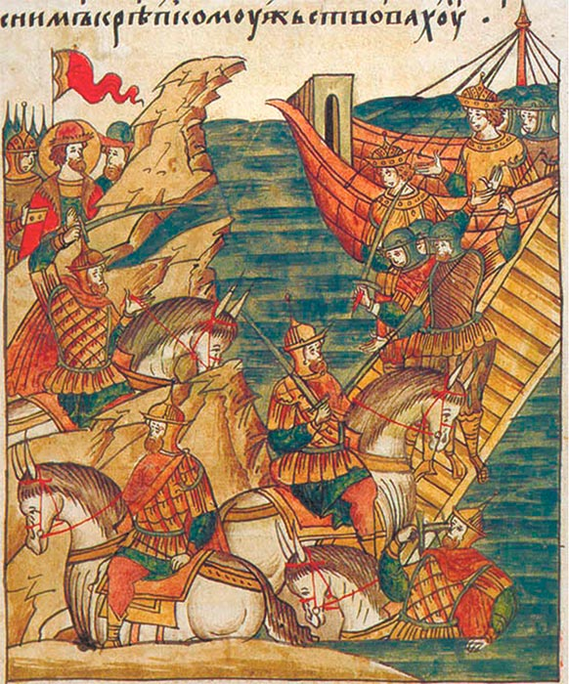
Подвиг Гаврилы Олексича. Лицевой летописный свод

Slide 19
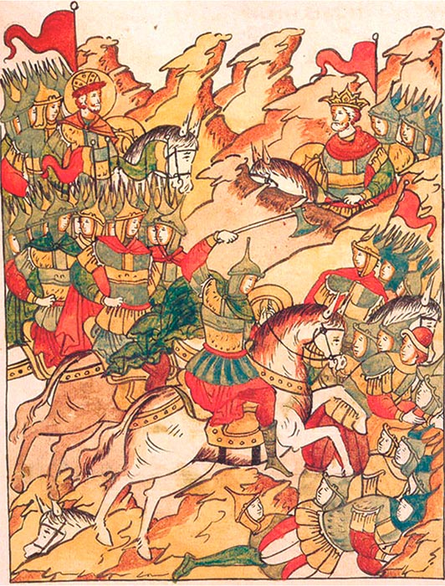
Подвиг Сбыслава Якуновича. Лицевой летописный свод

Slide 20
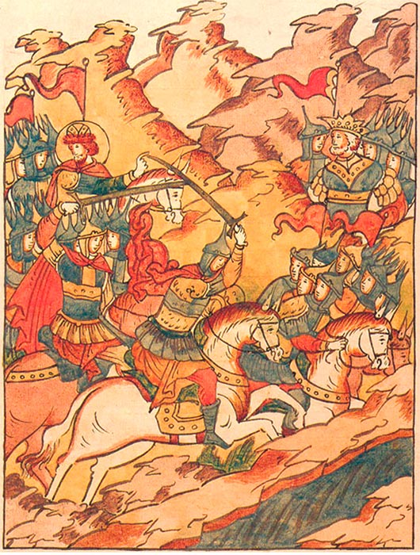
Подвиг Якова полочанина. Лицевой летописный свод

Slide 21
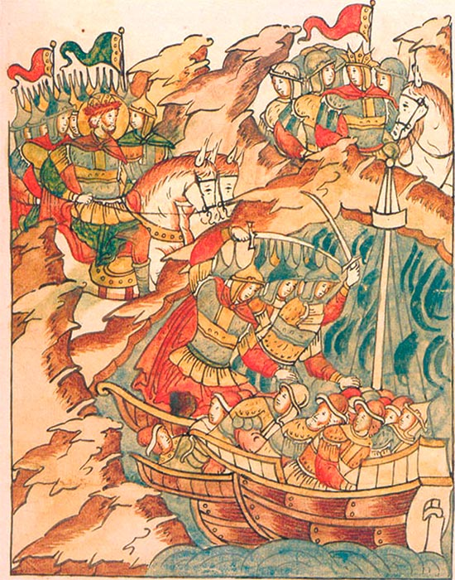
Подвиг Меши новгородца. Лицевой летописный свод

Slide 22
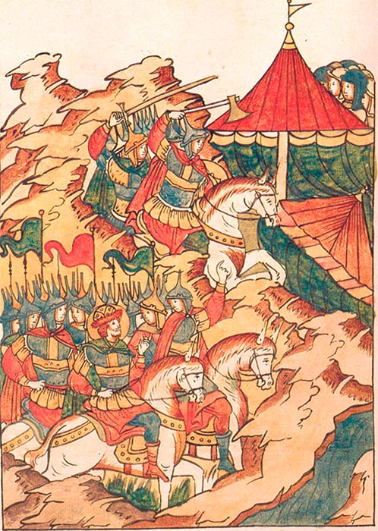
Подвиг Савы. Лицевой летописный свод

Slide 23
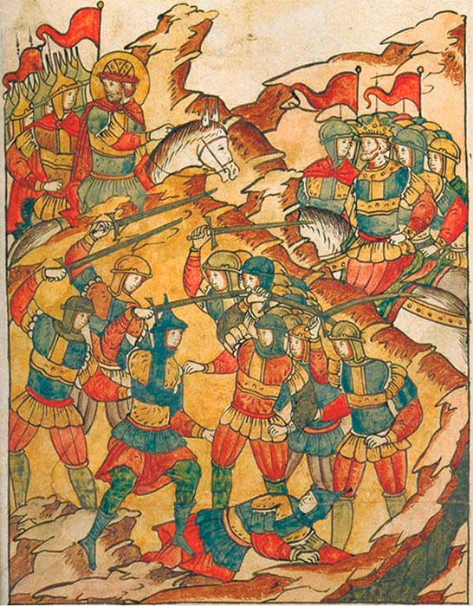
Подвиг Ратмира. Лицевой летописный свод

Slide 24
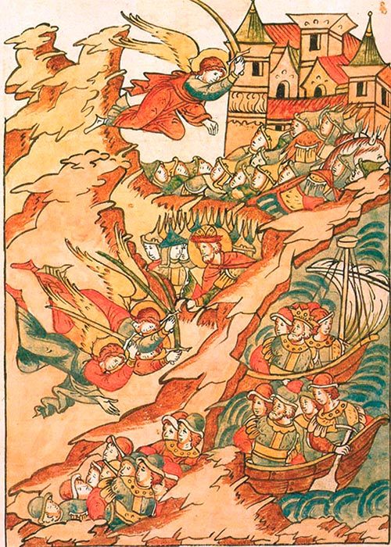
Невская битва. Небесная помощь дружине князя Александра. Лицевой летописный свод

Slide 25
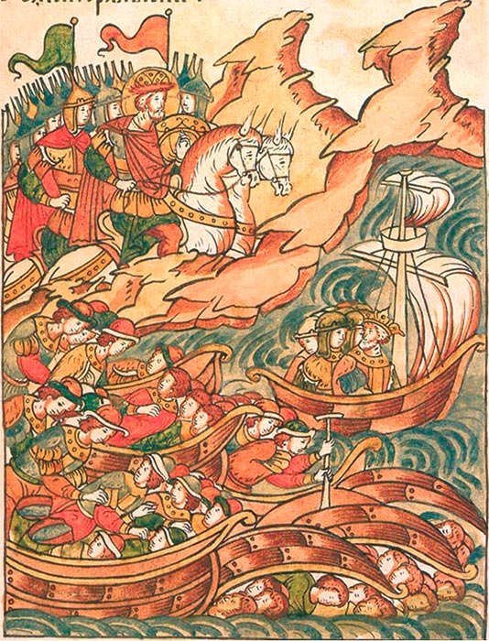
Невская битва. Бегство шведов на кораблях. Лицевой летописный свод

Slide 26
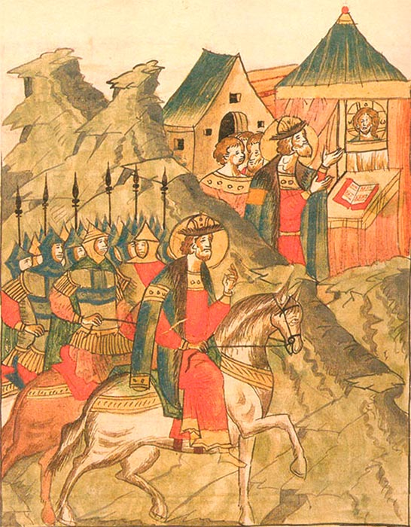
Князь
Александр возвращается и благодарит Бога за победу над шведским войском. Лицевой летописный свод

Slide 27
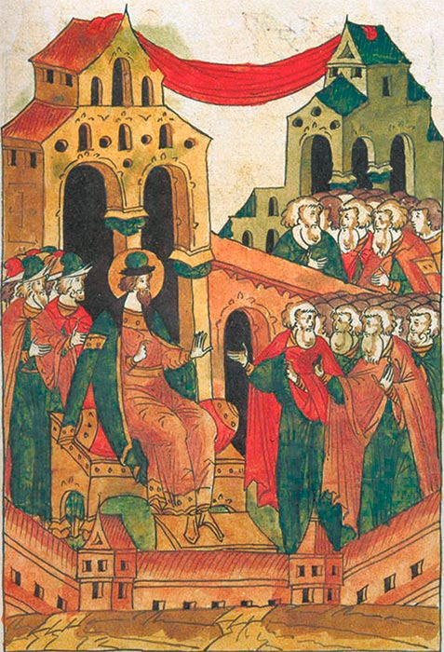
Ссора новгородцев с князем Александром. Лицевой летописный свод

Slide 28
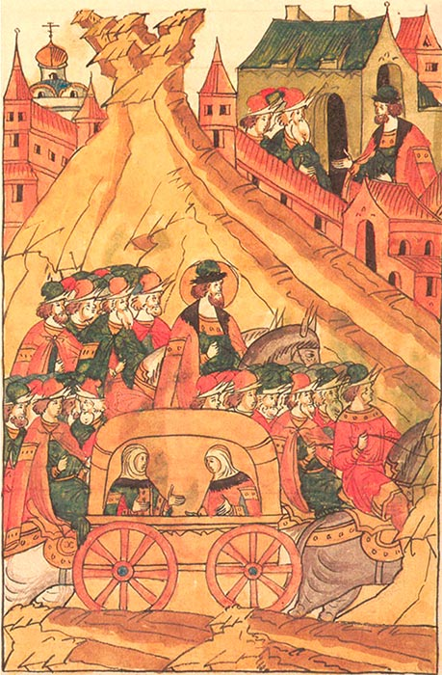
Князь Александр с семьей покидает Новгород. Лицевой летописный свод

Slide 29
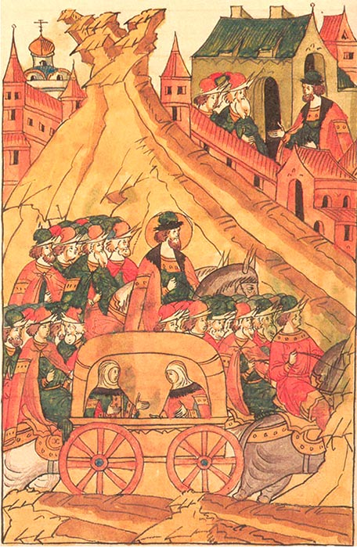
Взятие немцами Изборска. Лицевой летописный свод

Slide 30
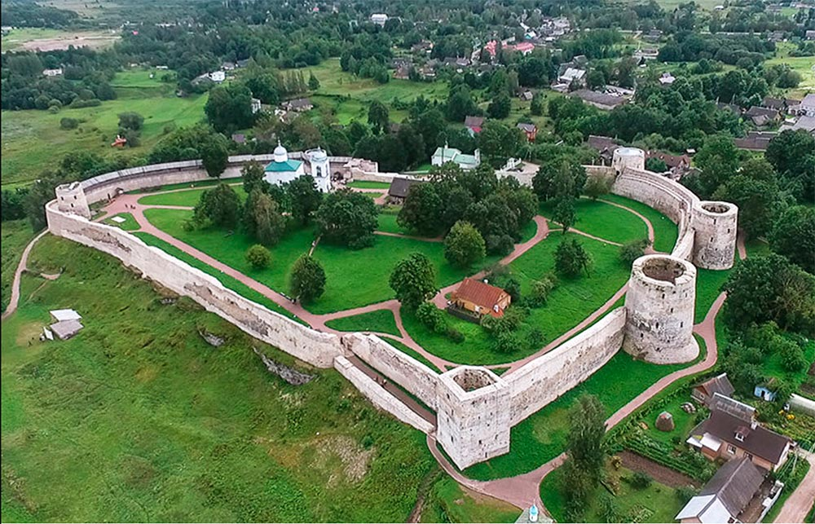
Крепость Изборск

Slide 31
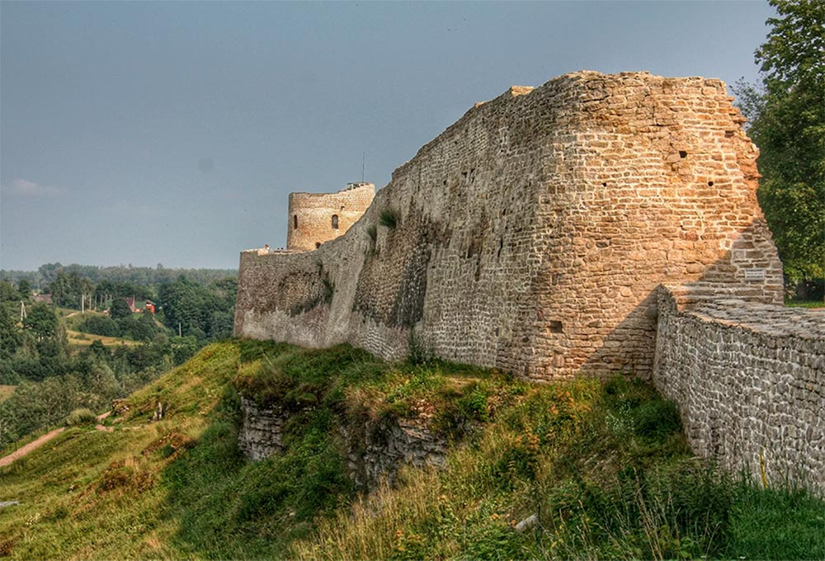
Крепость Изборск

Slide 32
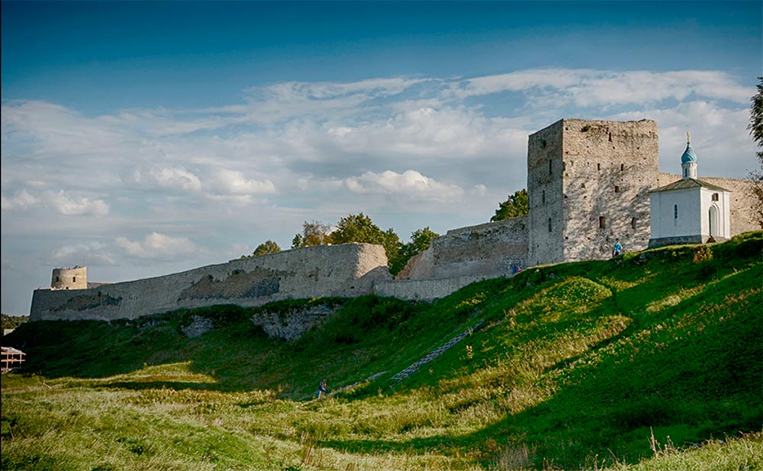
Крепость Изборск

Slide 33
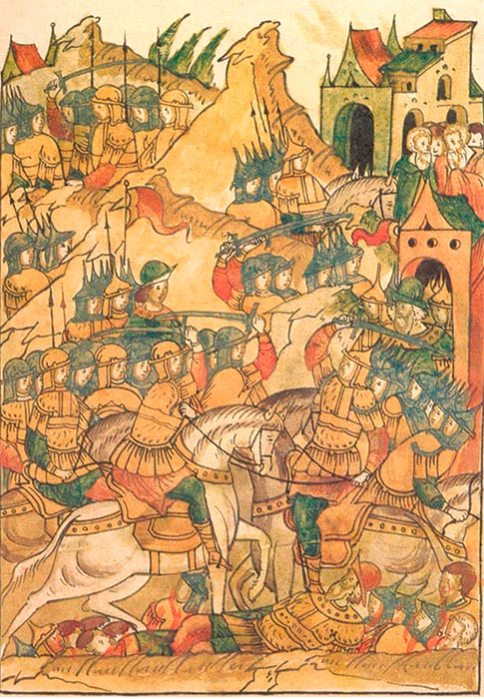
Оборона Пскова. Лицевой летописный свод

Slide 34
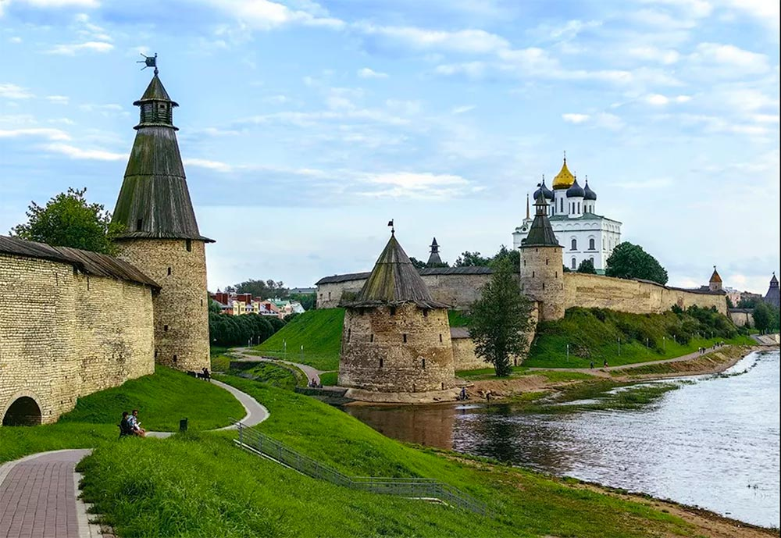
Псковский кремль. XII в.

Slide 35
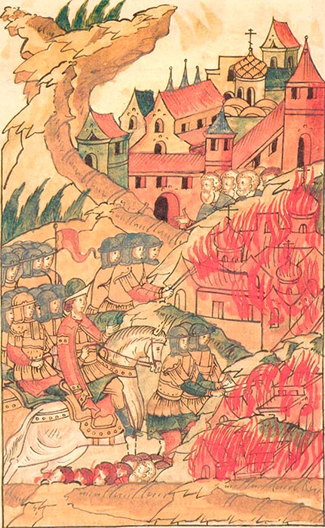
Ливонцы разоряют пригороды Пскова. Лицевой летописный свод

Slide 36
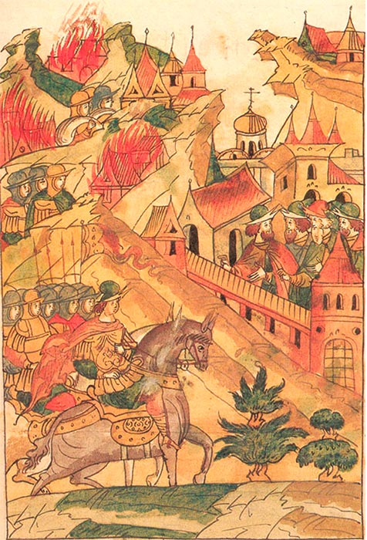
Немцы под стенами Пскова. Лицевой летописный свод

Slide 37
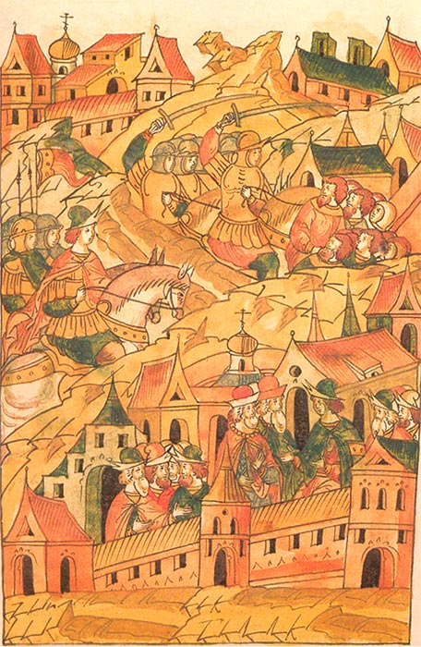
Предатель впускает немцев в Псков. Лицевой летописный свод

Slide 38
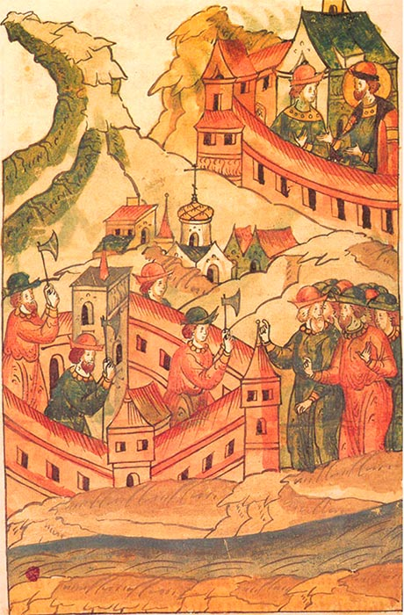
Немцы строят крепость Копорье. Лицевой летописный свод

Slide 39
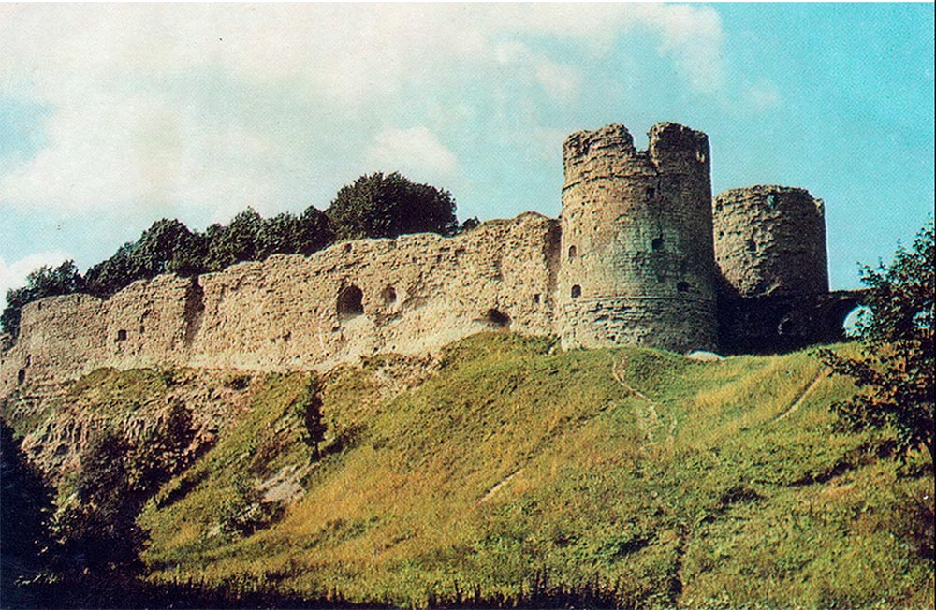
Крепость Копорье

Slide 40
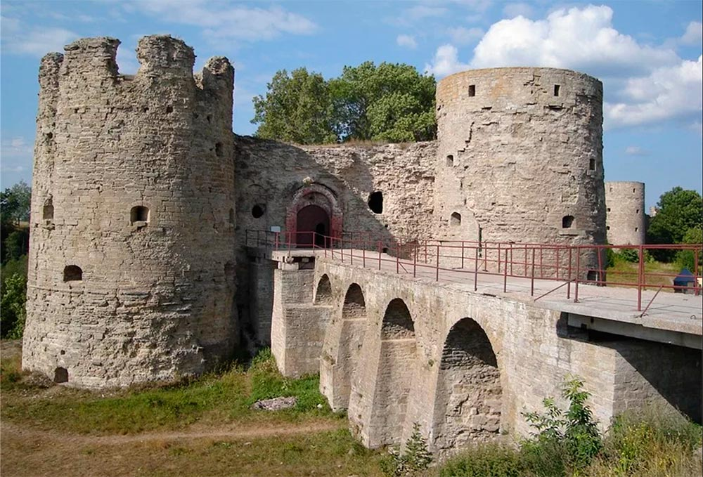
Крепость Копорье

Slide 41
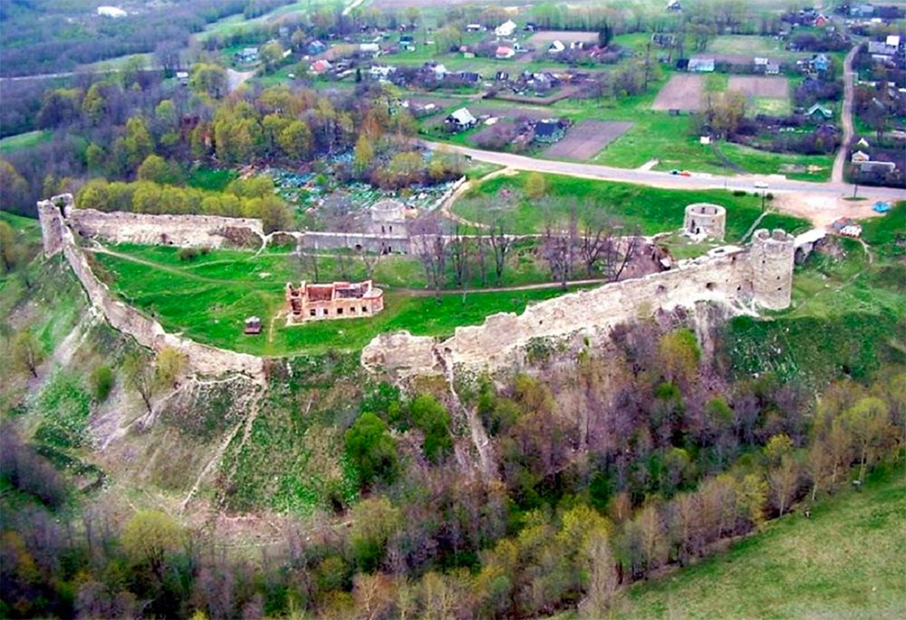
Крепость Копорье

Slide 42
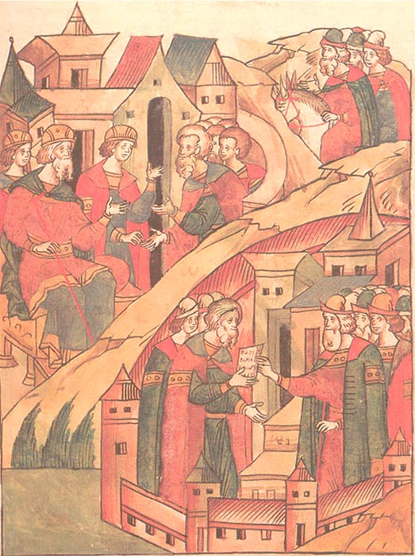
Новгородцы просят князя Ярослава вернуть на княжение Александра. Лицевой летописный свод

Slide 43
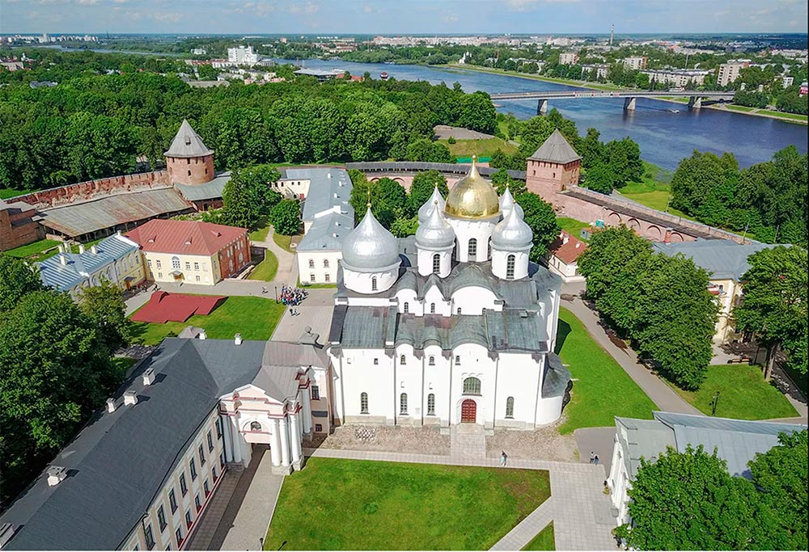
Софийский собор в Новгородском кремле

Slide 44
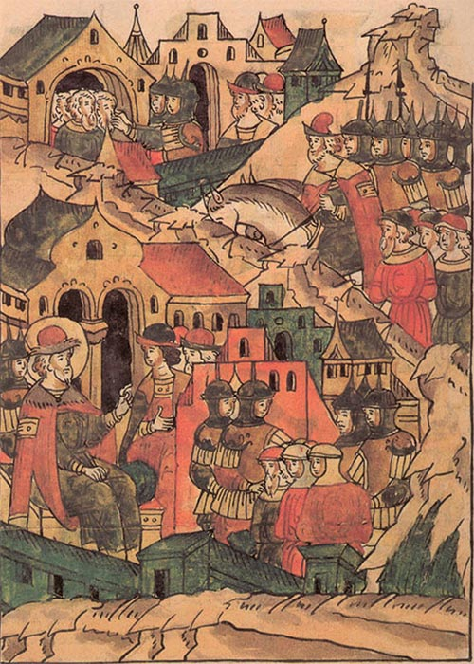
Освобождение Пскова Александром Невским. Лицевой летописный свод

Slide 45
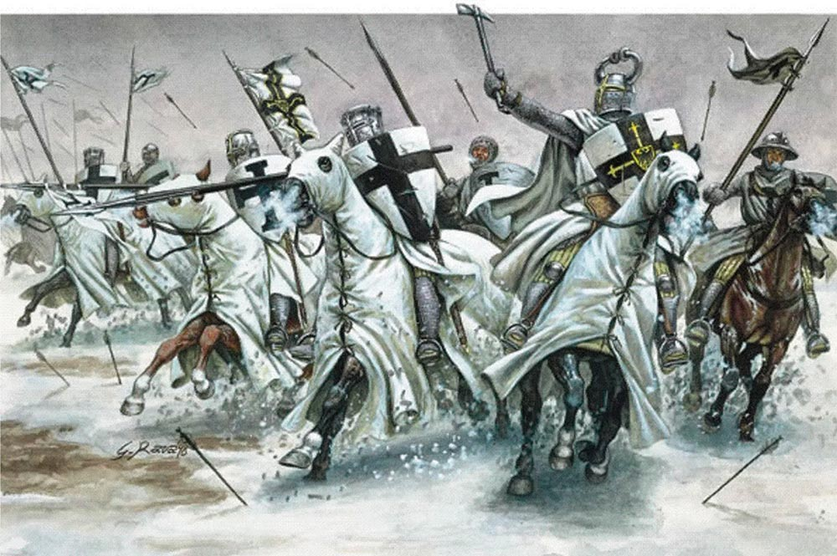
Тевтонцы. Художник Дж. Рава

Slide 46
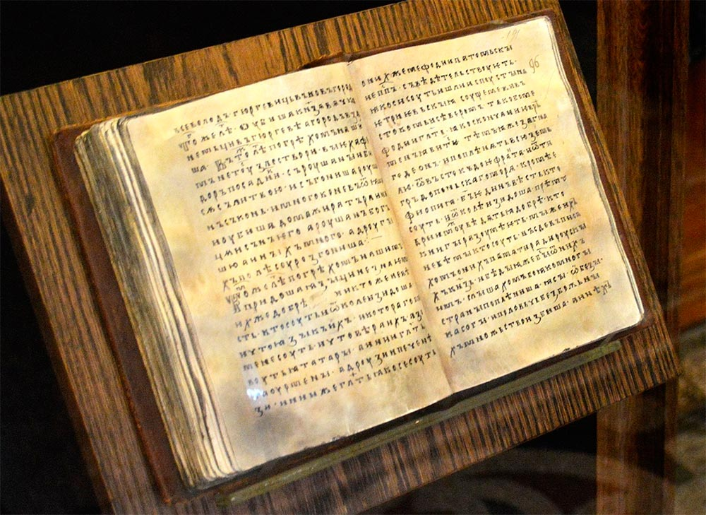
Новгородская Первая летопись. Государственный исторический музей. Москва

Slide 47
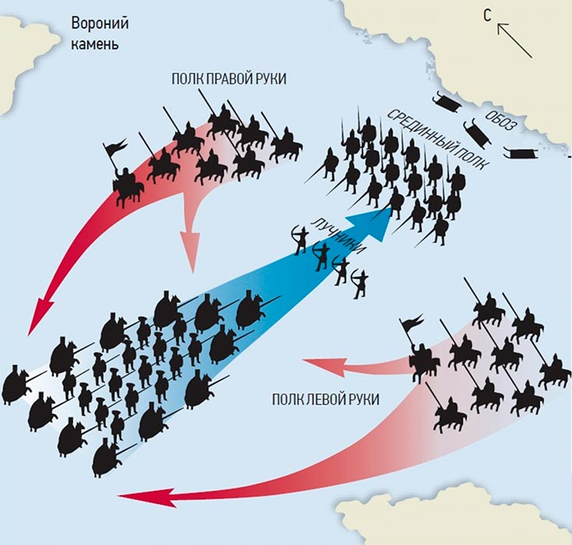
Ледовое побоище. Схема сражения

Slide 48
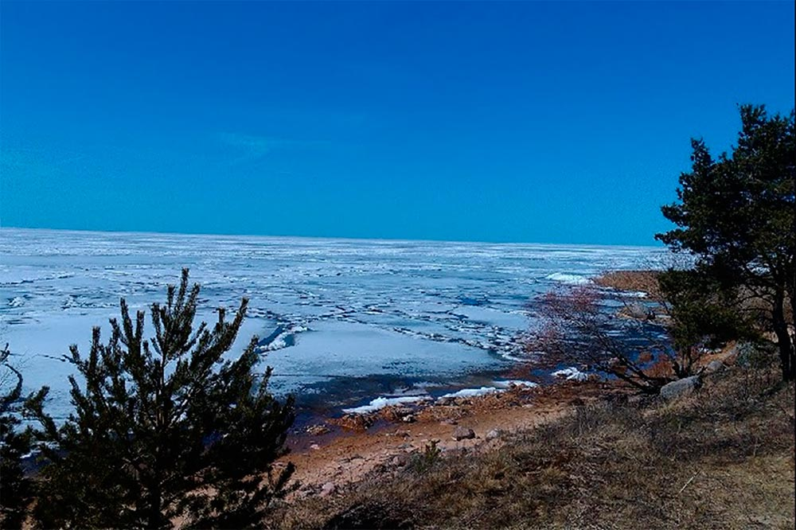
Чудское озеро. Современное фото

Slide 49
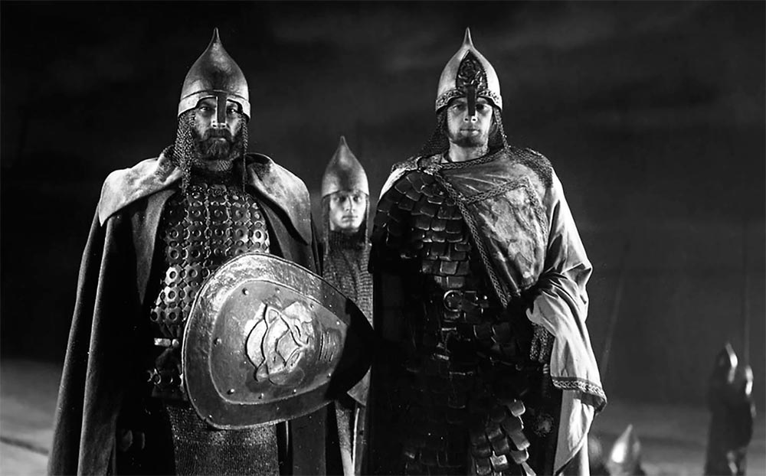
Ледовое побоище. Кадр из фильма «Александр Невский»

Slide 50
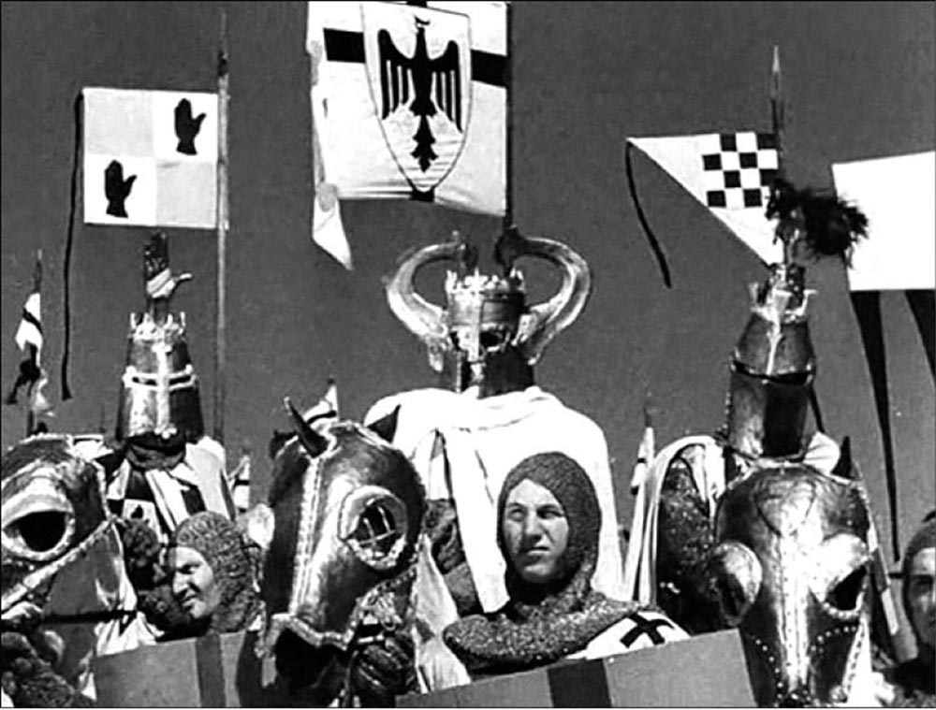
Ледовое побоище. Кадр из фильма «Александр Невский»

Slide 51
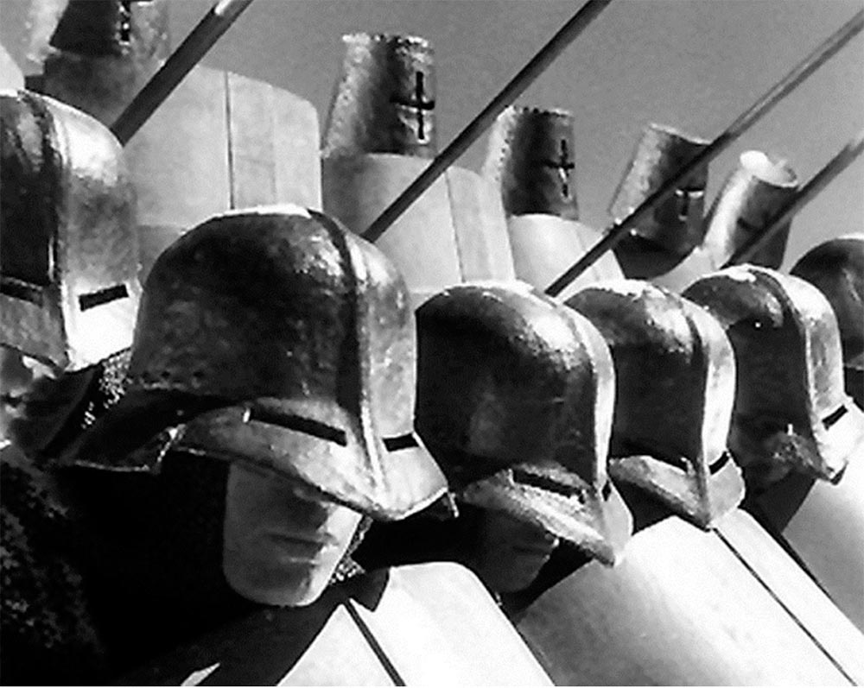
Ледовое побоище. Кадр из фильма «Александр Невский»

Slide 52
Ледовое побоище. Кадр из фильма «Александр Невский»

Slide 53
Ледовое побоище. Художник В.Серов

Slide 54
Ледовое побоище. Лицевой летописный свод

Slide 55
Въезд Александра Невского в Псков после Ледового побоища. Лицевой летописный свод

Slide 56
Вход князя Александра в Псков после Ледового побоища. Художник В. Серов

Slide 57
Возвращение Александра Невского с победой в Новгород. Лицевой летописный свод

